Slide 1
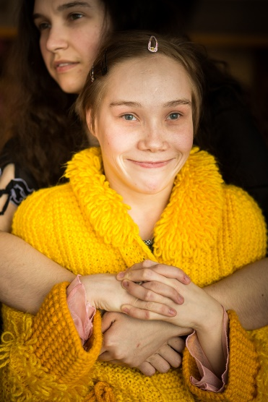



Опыт реализации проекта «Социальный патронат семей, воспитывающих детей с инвалидностью с особенностями психофизического развития, как важный фактор повышения качества их жизни»
© UNICEF/UN0213863/Filippov
Проект реализован при финансовой поддержке
© UNICEF

Slide 2
Цель проекта
Создание модели социального патроната
Улучшение качества жизни детей с инвалидностью
Повышение воспитательного потенциала родителей
Предотвращение отказов от детей
Сроки реализации: август 2018 – август 2019
Объем финансирования: 97014 долларов США

Slide 3
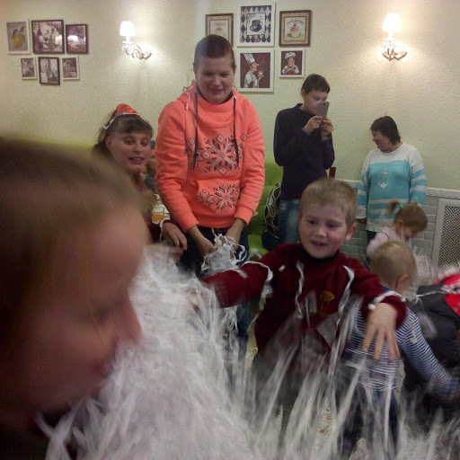
Целевые группы
Семьи, воспитывающие детей с инвалидностью с ОПФР, проживающие в Рогачевском, Речицком районах, Железнодорожной районе г. Гомеля
проинтервьюировано 377 семей, в том числе: в Рогачевском районе - 85 семей, Речицком – 122 семьи, Железнодорожном г. Гомеля – 170 семей;
предоставлена услуга социального патроната - 45 семьям (51 ребенок с инвалидностью с ОПФР);
приняли участие в работе родительских клубов - 70 родителей детей с инвалидностью с ОПФР;
приняли участие в тренинге по профилактике эмоционального выгорания - 60 родителей детей с инвалидностью с ОПФР.
Специалисты учреждений социальной защиты, образования, здравоохранения:
- прошли обучение члены команд Рогачевского, Речицкого районов, Железнодорожного района г. Гомеля (специалист по социальной работе, учитель-дефектолог, психолог), районные врачи-педиатры, эксперты проекта (всего 15 человек);
- прошли обучение специалисты ТЦСОН, ЦКРОиР, СПЦ, интернатных учреждений (по 30 человек в каждом районе).

Slide 4
            Социальный патронат – деятельность по сопровождению граждан, находящихся в трудной жизненной ситуации, направленная на ее преодоление, восстановление нормальной жизнедеятельности, мобилизацию и реализацию собственного потенциала граждан для личного и социального роста
            Закон Республики Беларусь «О социальном обслуживании»

Slide 5
Этапы работы со случаем
Выявление и открытие случая.
Первичная оценка состояния и потребностей семей.
Комплексная (углубленная) оценка потребностей семей и ребенка.
Разработка плана ведения случая.
Оказание межведомственной помощи.
Регулярная (промежуточная) оценка эффективности вмешательства (мониторинг).
Закрытие случая.

Slide 6
Информация о детях и семьях,
участвовавших в опросе
28,7%
21,6%
32,1%
28,1%
67,9%
46,1%
31,6%
Степень утраты здоровья детей
32,3%
11,6%
Проинтервьюировано 337 семей
Рогачевский район - 85 семей
Речицкий район – 122 семьи
Железнодорожный район – 170 семей

Slide 7
В проекте участвовало 45 семей, в которых воспитывается 51 ребенок с инвалидностью с ОПФР
44,4%
53%
21,5%
55,6%
Степень утраты здоровья детей
25,5%

Slide 8
Разработаны формы
Форма комплексной оценки потребностей семьи, на основании
которой проведена комплексная оценка потребностей семей (по 15 семей в каждом районе):
  - оценка проблем и потребностей семьи;
  определение сильных сторон и ресурсов семьи.
Индивидуальный план сопровождения семьи
сформулированы задачи по решению каждой проблемы;
определены конкретные действия по реализации задач;
распределена ответственность между специалистами и членами семьи за выполнение действий;
установлены сроки выполнения.
Анализ выполнения индивидуального плана сопровождения семьи

Slide 9
Форма оценки потребностей семьи, воспитывающей ребенка с инвалидностью с особенностями психофизического развития
1. Общие сведения о семье
Фамилия, имя, отчество родителей (законных представителей) ребенка
Мать_________________________________________________________________________________________
Отец__________________________________________________________________________________________
Адрес проживания (каждого из родителей, если проживают отдельно)_______________­­­­­­­­­­­­­­­­­­­__________________________________________________________
Телефон: ______________________________________________________________________________________________
2. Информация о ребенке (детях) с инвалидностью с ОПФР
Ф.И.О. ребенка
Дата рождения __________________________
Дата установления инвалидности___________
Квалификация нарушений__________________________________________________________________________________
Степень утраты здоровья ребенка
первая ________________________________________________
вторая ________________________________________________
третья ________________________________________________
четвертая _____________________________________________
3. Сведения о членах семьи, проживающих совместно
4. Комплексная оценка потребностей семьи
5. Выводы о наличии проблем и сильных сторон семьи
Факторы жизнедеятельности семьи | Проблемы | Сильные стороны | Комментарии законных представителей, специалистов

Slide 10
Индивидуальный план сопровождения семьи, воспитывающей ребенка с инвалидностью
с особенностями психофизического развития
№ п/п | Проблема, выявленная в ходе оценки потребностей семей, воспитывающей детей с инвалидностью с особенностями психофизического развития | Задачи по решению проблем | Действия по выполнению задач | Исполнитель (специалисты, родители) | Срок реализации | Отметка о выполнении, сроки выполнения | Примечание
1. | Формулировка проблемы | Задача №1 | действие 1
 |  |  | действие 2
 |  |  | …
 |  | Задача №2 | действие 1
 |  |  | действие 2
 |  | …. | …
2. | Формулировка проблемы | Задача №1 | действие 1
 |  |  | действие 2
 |  | …

Slide 11
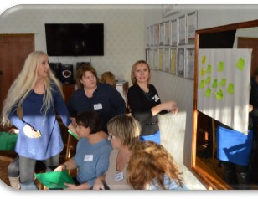
Повышение уровня знаний специалистов
Тренинг: «Домашнее визитирование. Вовлечение семьи в работу»
Обучающие семинары:
«Оценка потребности семьи, воспитывающей ребенка с инвалидностью с особенностями психофизического развития, и составление плана социального патроната»;
«Супервизия в работе с семьей»;
«Принципы, методы и формы работы в единой команде специалистов систем образования, здравоохранения и социальной защиты по осуществлению социального патроната семей. Внедрение алгоритма ведения случая в практику работы»

Slide 12
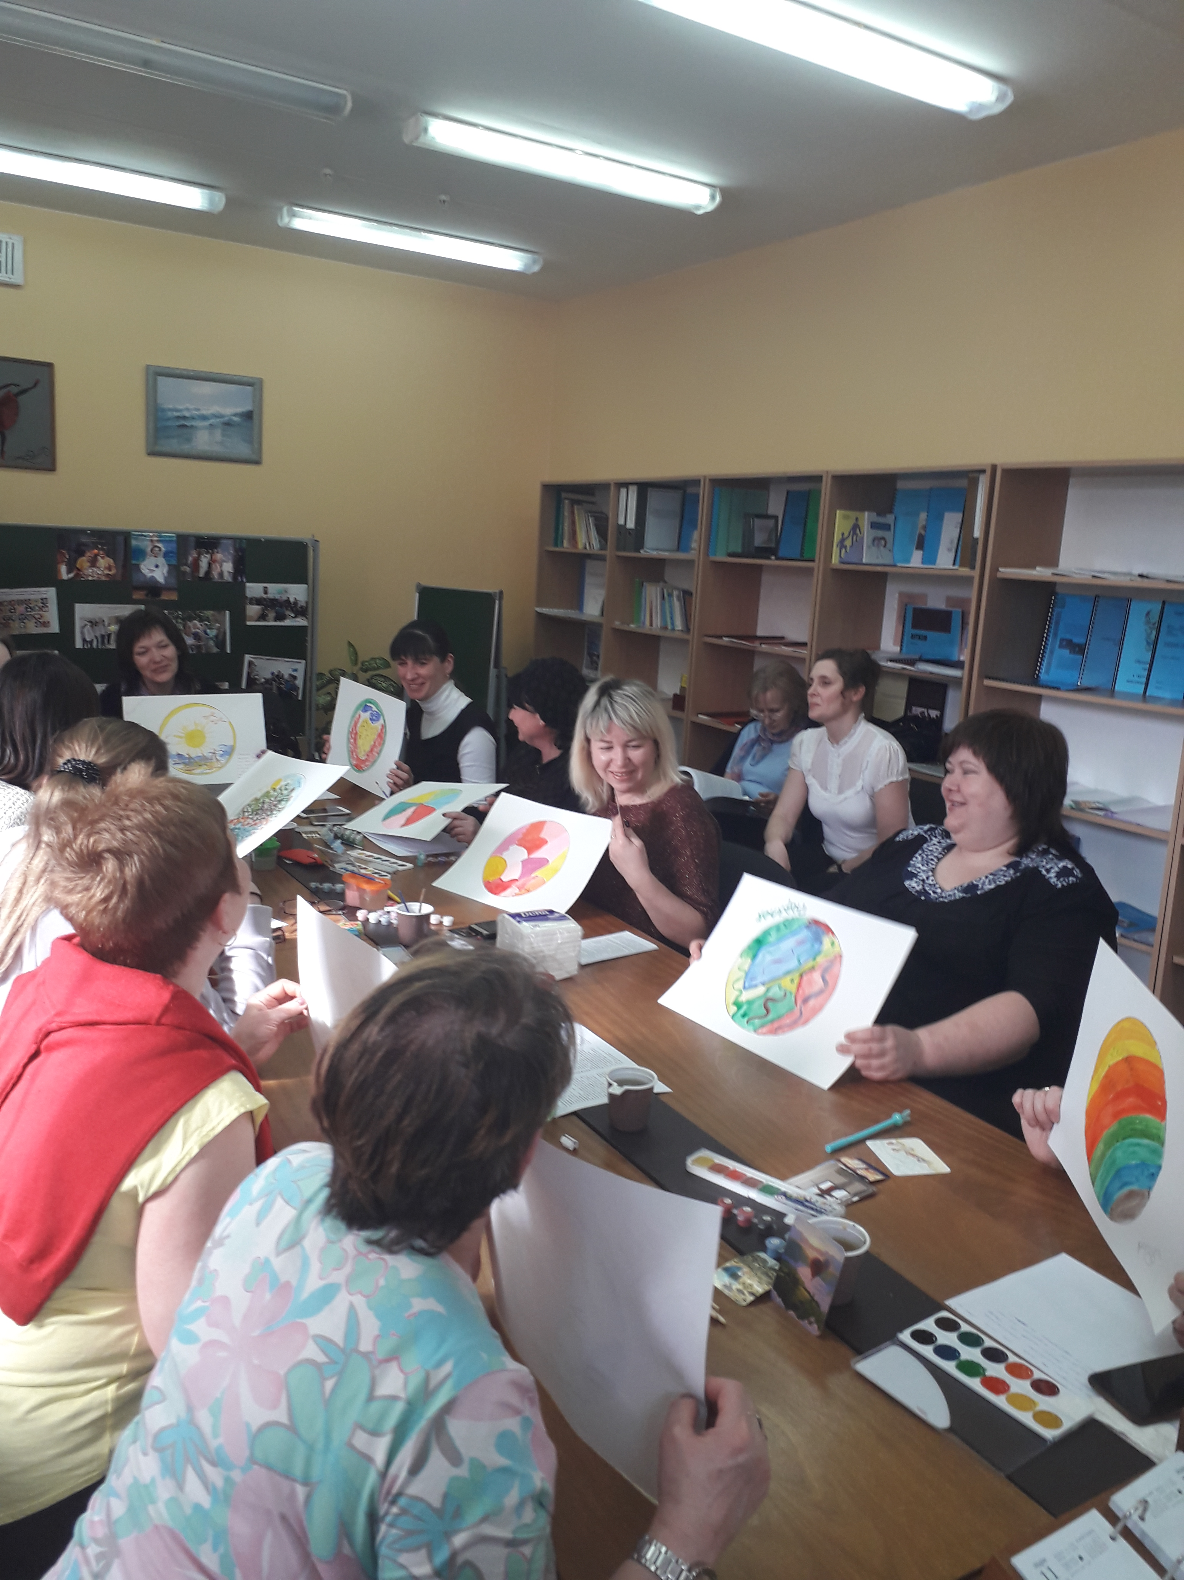
Содействие повышению социальной активности
и воспитательного потенциала родителей
Создание родительских объединений, клубов;
Формирование у родителей опыта совместного общения по преодолению проблем;
Обмен опытом и знаниями по уходу за детьми;
Профилактика эмоционального выгорания родителей;
Повышение уровня информированности родителей о социальных услугах, льготах и гарантиях, предоставляемых государством.

Slide 13


В рамках проекта разработаны и изданы
Пособие по комплексной оценке потребностей семьи и составлению межведомственного индивидуального плана социального патроната;
Памятка для семьи, воспитывающей ребенка с инвалидностью с особенностями психофизического развития;
Сборник образцов ведения случаев;
Методические рекомендации по реализации модели социального патроната семей.

Slide 14
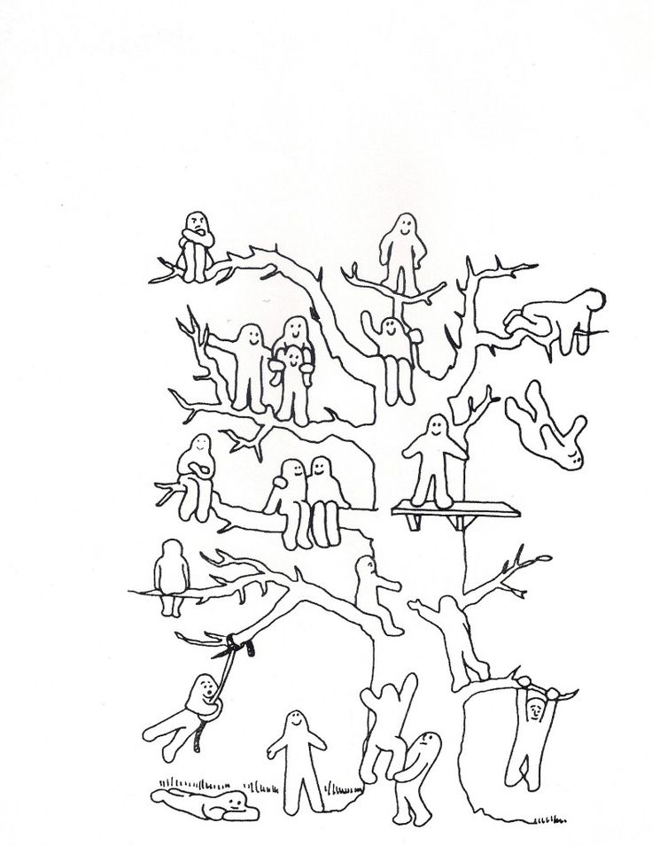
Надежда. Что дал проект?
«Хорошо, что ближе познакомилась со специалистами проекта – это помогло мне более осознанно и уверенно принимать решения в отношении своего ребёнка».
«Очень помогла консультация областного врача-невролога. Врач объяснил важность проведения реабилитационных мероприятий для развития двигательных навыков у Лены».
«Хорошо, что разные специалисты побывали у нас и поддержали меня. Мне легче стало общаться с другими людьми, я не боюсь говорить о своей дочке и ее особенностях».
ДЕРЕВО ЧУВСТВ Надежды
 | В начале проекта- «Мне ничего не нужно. Мне никто не может помочь»
 | В конце проекта – «Мне спокойно, ощущаю, что я не одна, чувствую поддержку от многих людей (муж, специалисты проекта, учитель, медработники)»

Slide 15
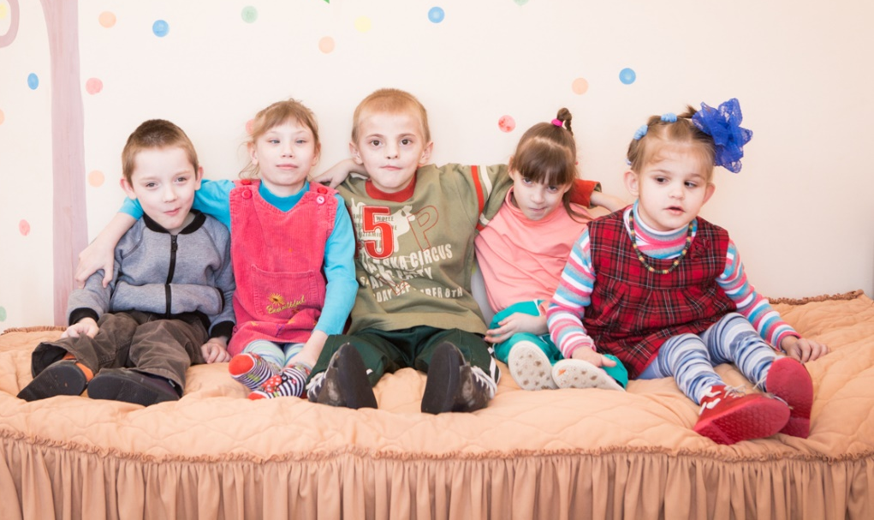
Спасибо за внимание

